Slide 1

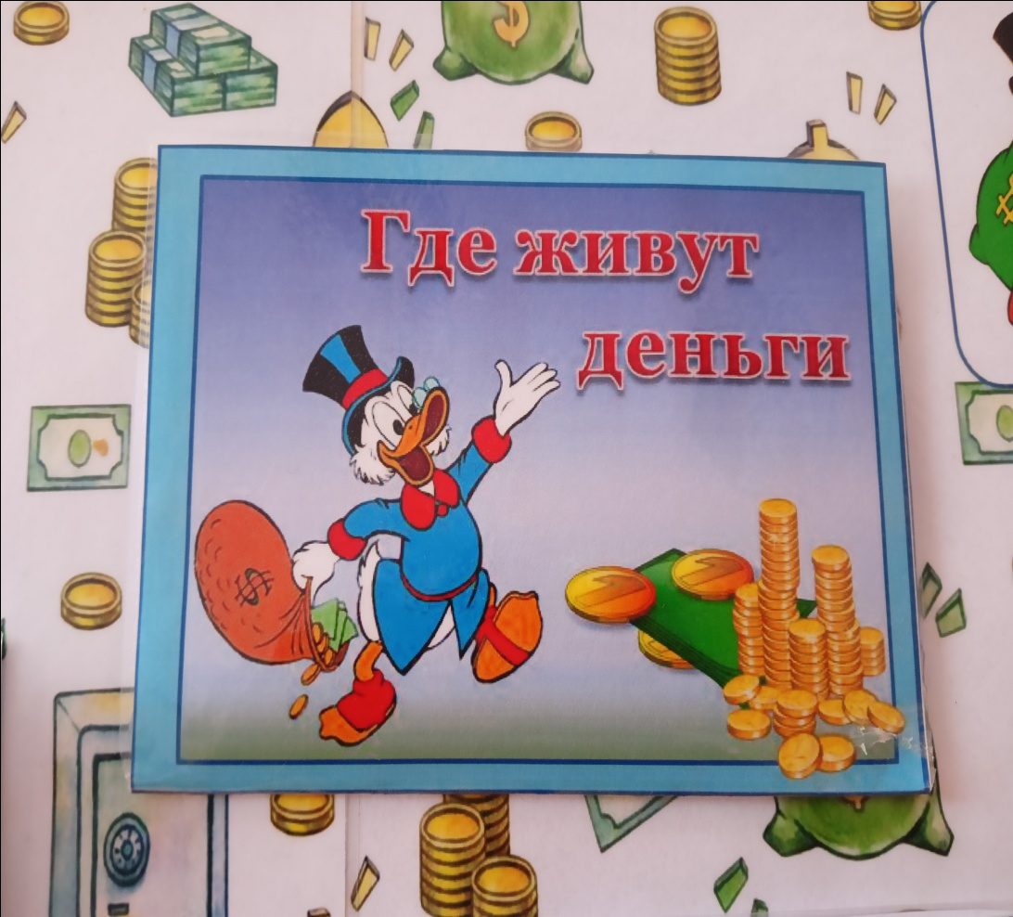
Муниципальное общеобразовательное автономное учреждение «Средняя общеобразовательная школа №24 г. Орска». Дидактическая игра «Где живут деньги» ( для детей старшего дошкольного возраста)
Выполнила: воспитатель
I квалификационной категории
Игнатенко Елена Анатольевна

Slide 2
Цель: Познакомить детей с внешним видом купюр России, с местами хранения денег.
Задачи:
Сформировать культуру обращения с деньгами.
Развивать экономический кругозор, познавательный интерес у детей.
Способствовать пополнению словаря детей экономическими терминами.

Slide 3
Правила игры: Рассмотреть и обсудить внешний вид денежных знаков. Найти самую дорогую и самую дешевую купюру и монету. Предложить детям назвать по памяти номиналы купюр и монет России. Из имеющихся карточек выбрать те, на которых изображены места, где могут храниться деньги и поместить их на специальное поле.

Slide 4
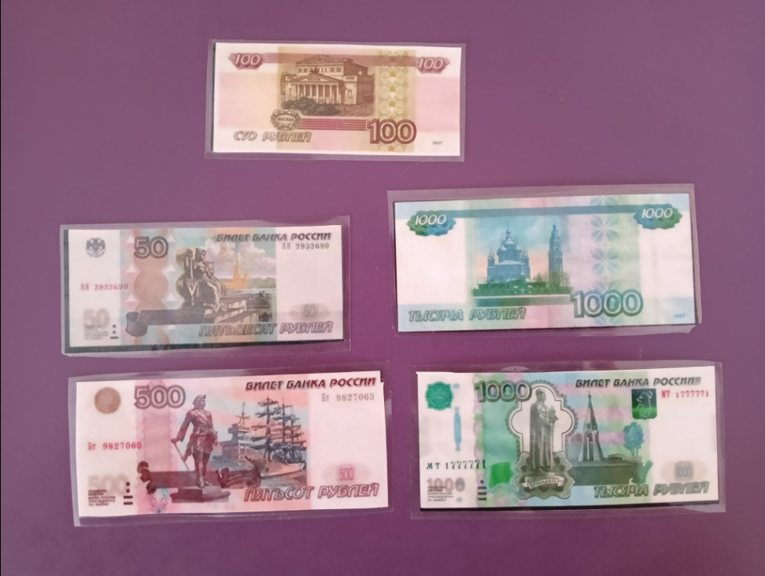
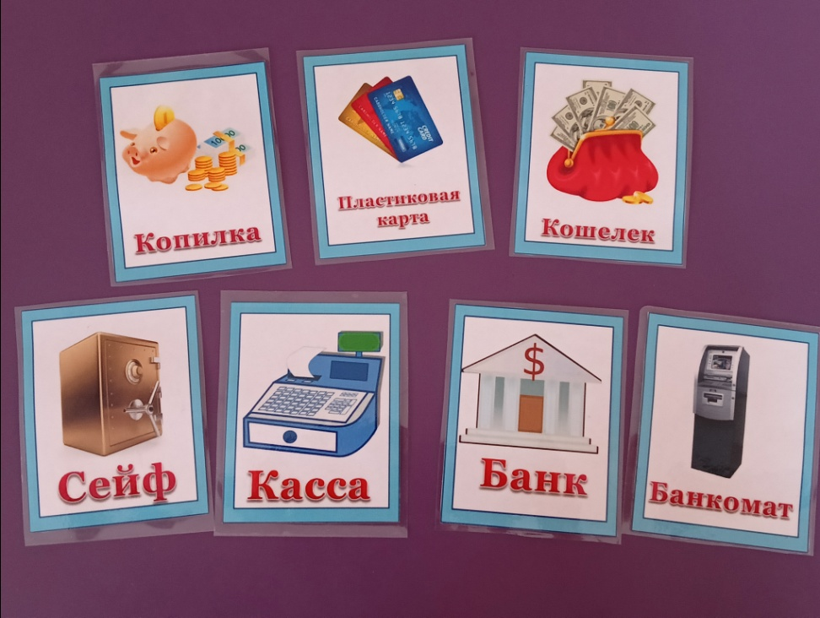
Оборудование для игры: Карточки с изображением денежных знаков Росcии. Карточки с изображением мест, где могут храниться деньги.

Slide 5
Благодарю за внимание.

